Slide 1
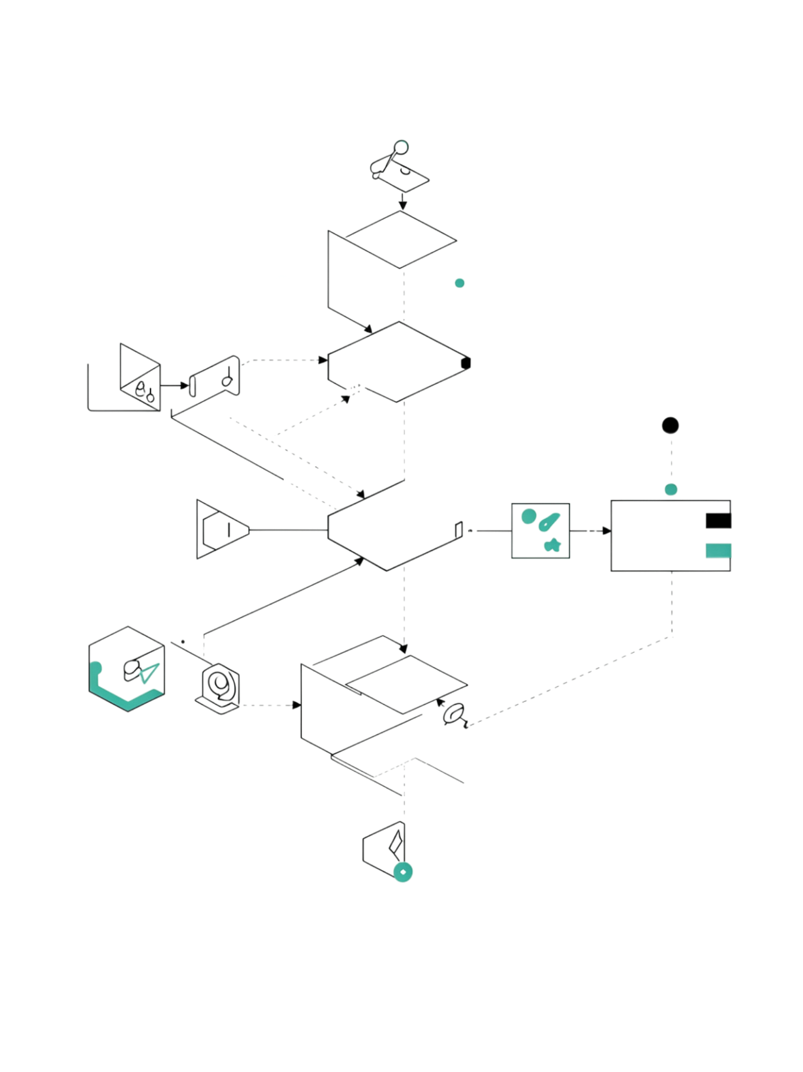

Стандартизированное описание бизнес-процессов
BPMN — универсальный язык моделирования деятельности организаций, разработанный консорциумом OMG. Он позволяет специалистам разных направлений работать с единой нотацией независимо от используемых инструментов.
Главная цель — формализовать анализ, выявить единую последовательность действий и обнаружить упущенные ситуации.

Slide 2
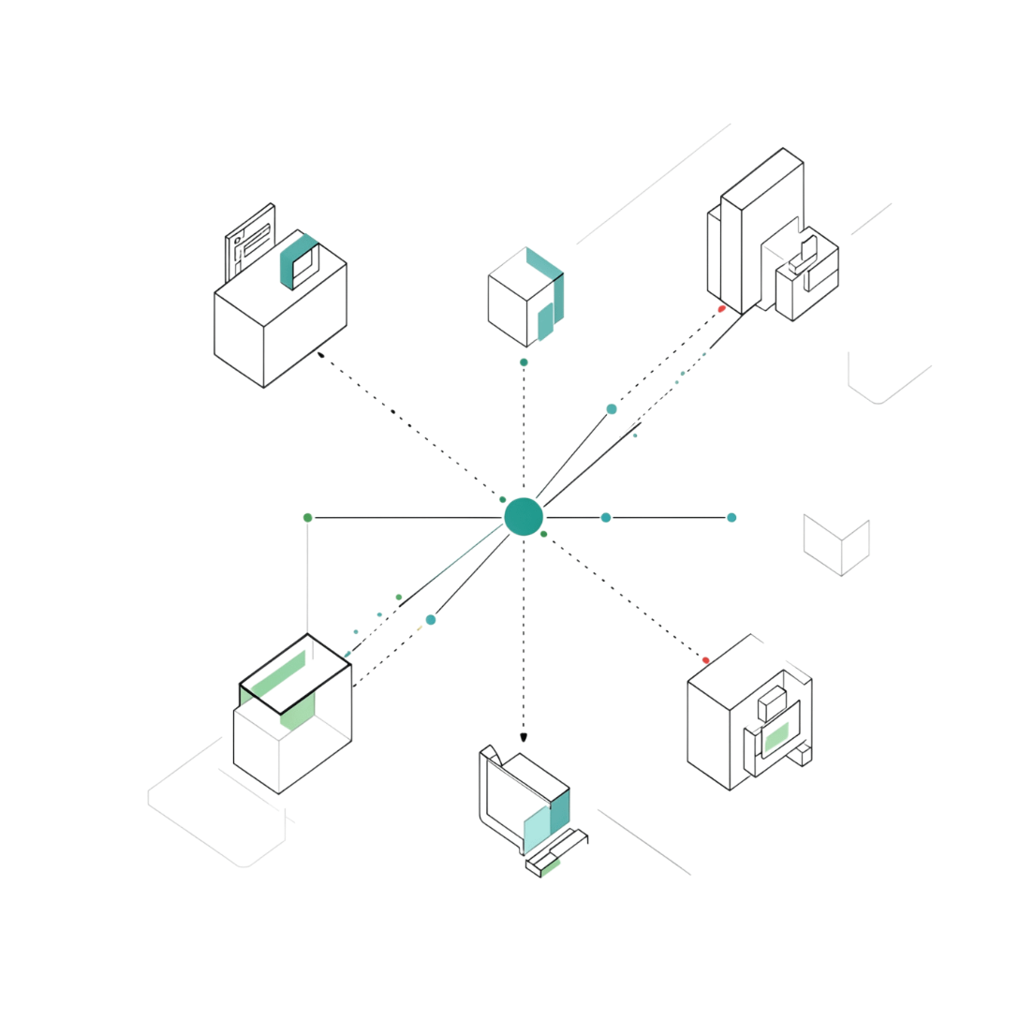
Логика и управление потоками
Процесс — это не просто список операций
Модель отражает логику выполнения действий с учётом альтернативных путей и параллельной работы. Каждый переход между шагами определяется условием.
При построении важно чётко установить границы процесса: какие действия в него входят и когда он считается завершённым.

Slide 3
Деятельность: задачи и подпроцессы
Задача (Task)
Подпроцесс (Sub-Process)
Отдельная, неделимая операция на выбранном уровне детализации. Не требует дополнительного разбиения внутри модели.
Группа связанных действий, скрытых внутри одного элемента. Позволяет сохранять общую модель понятной и читаемой.
Оба типа обозначаются как Activity — выполняемая работа. Выбор между ними зависит от нужного уровня детализации модели.

Slide 4
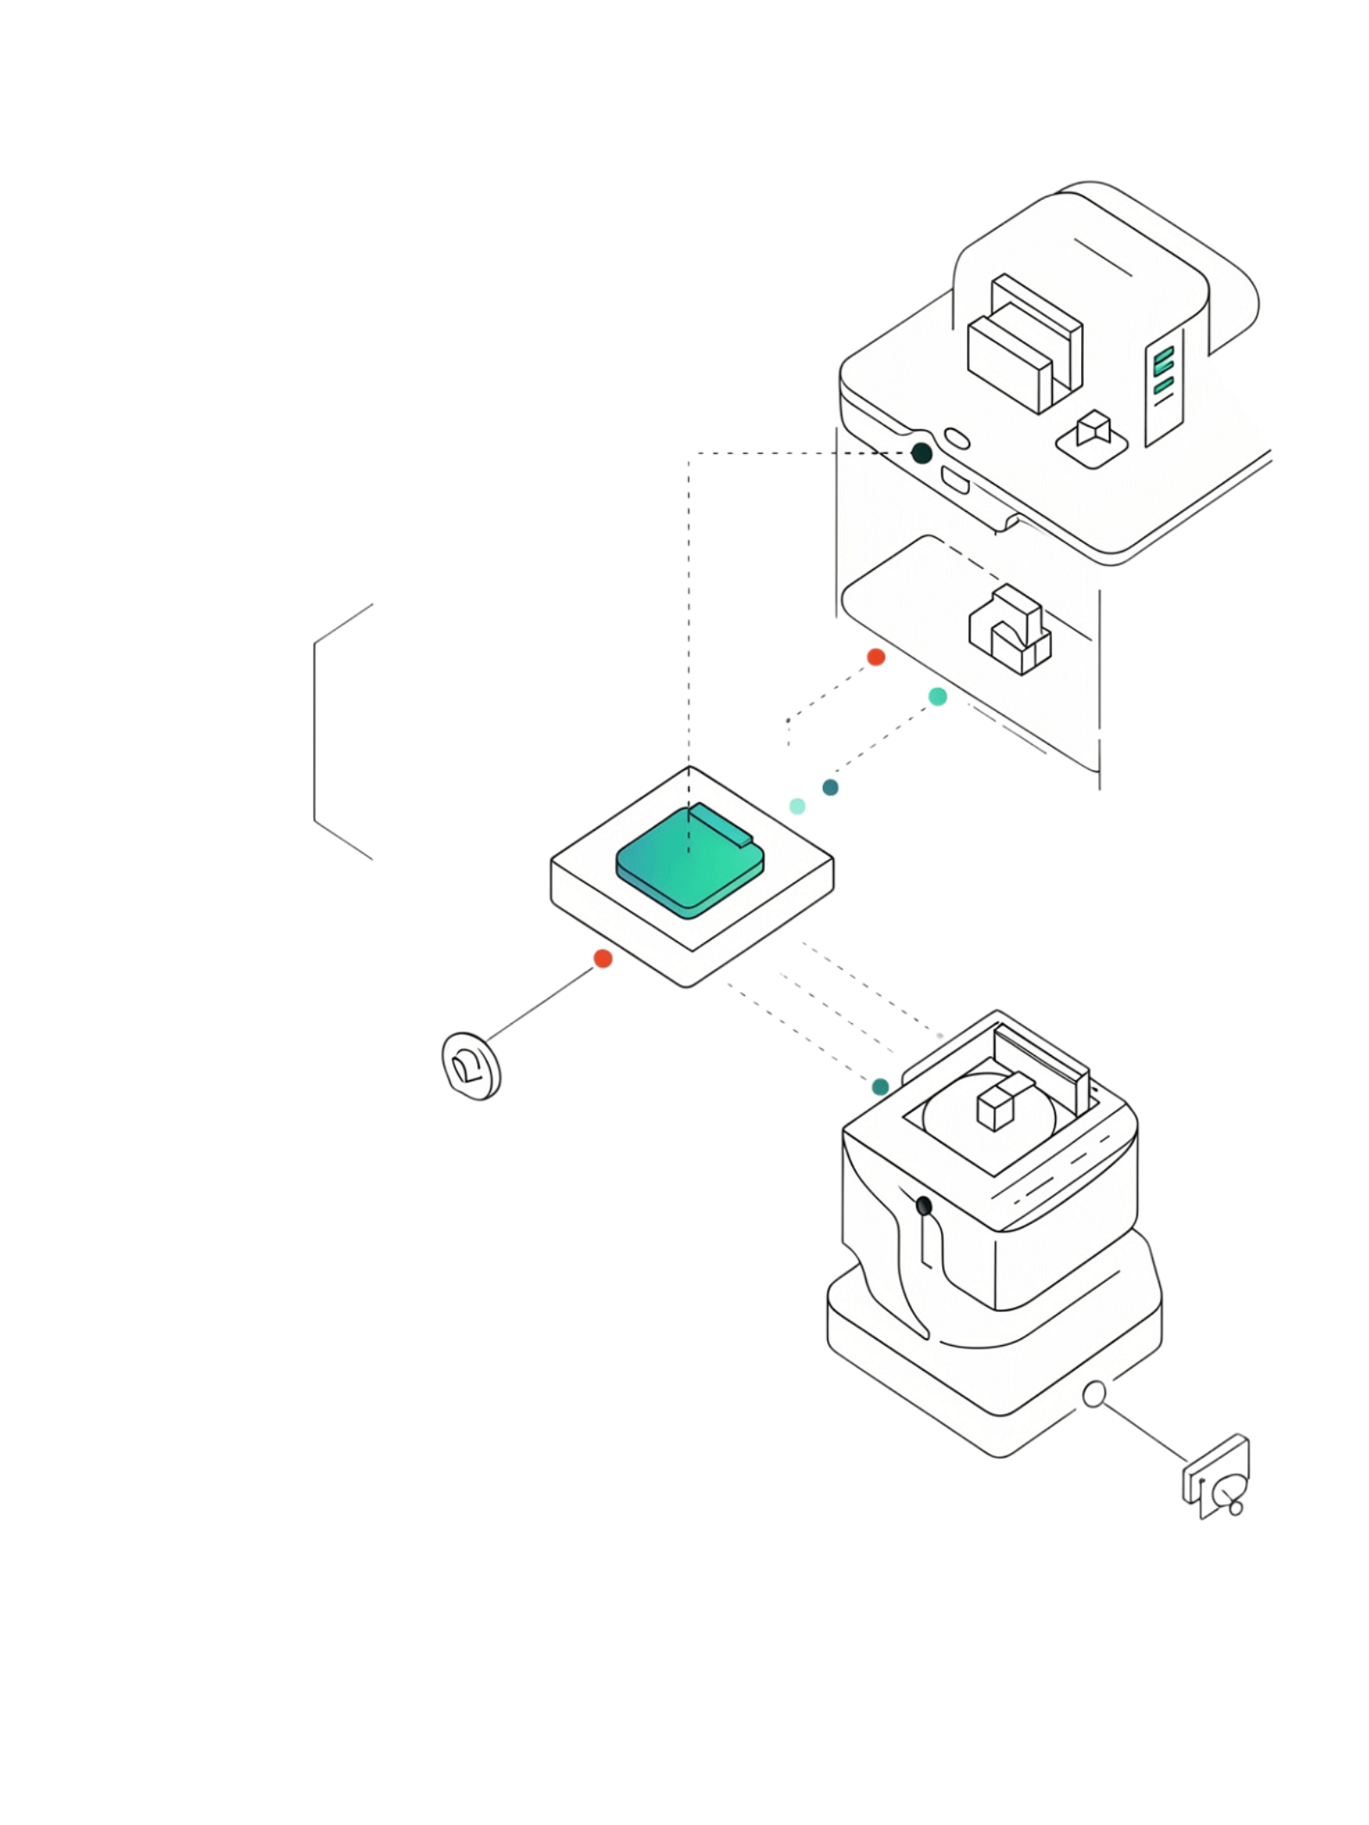
События как триггеры процесса
1
2
Начальное событие
Промежуточное событие
Запускает процесс. Фиксирует обстоятельство, с которого начинается выполнение.
Возникает во время выполнения. Может быть связано с сообщением, временем или иным обстоятельством.
3
Конечное событие
Завершает процесс. Обозначает достижение результата или окончание потока.

Slide 5
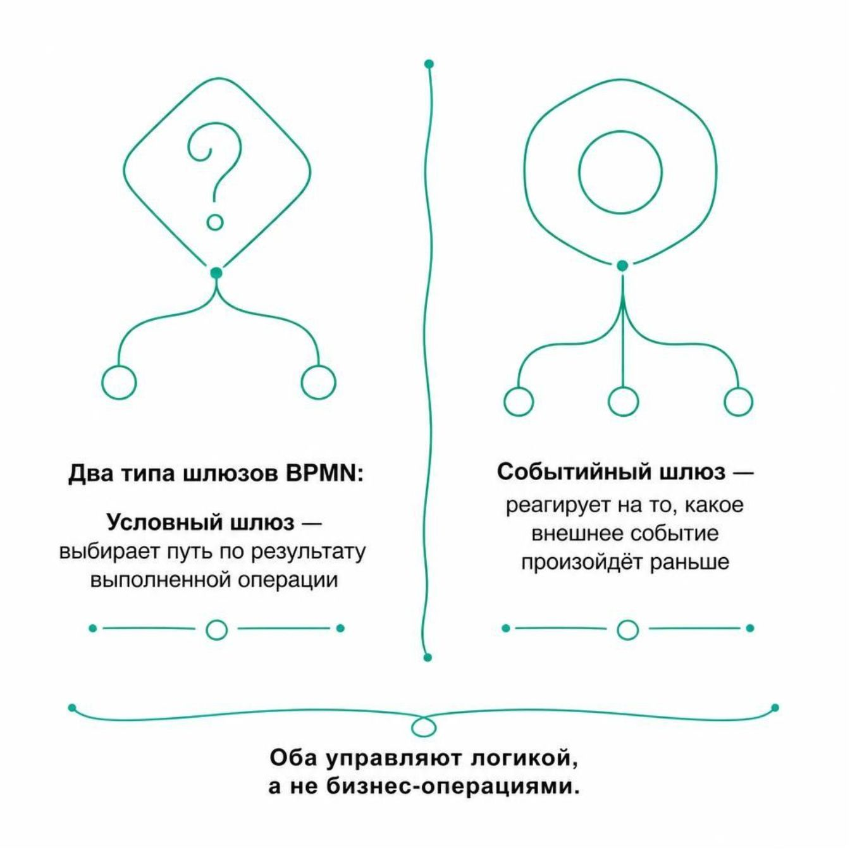
Управление направлениями выполнения
Шлюз (Gateway)
Шлюз — элемент управления логикой процесса, а не бизнес-операция. Он определяет, какие пути активируются и при каких условиях потоки объединяются.
Условный шлюз выбирает направление по результату предшествующей операции. Событийный шлюз реагирует на первое наступившее внешнее событие.

Slide 6
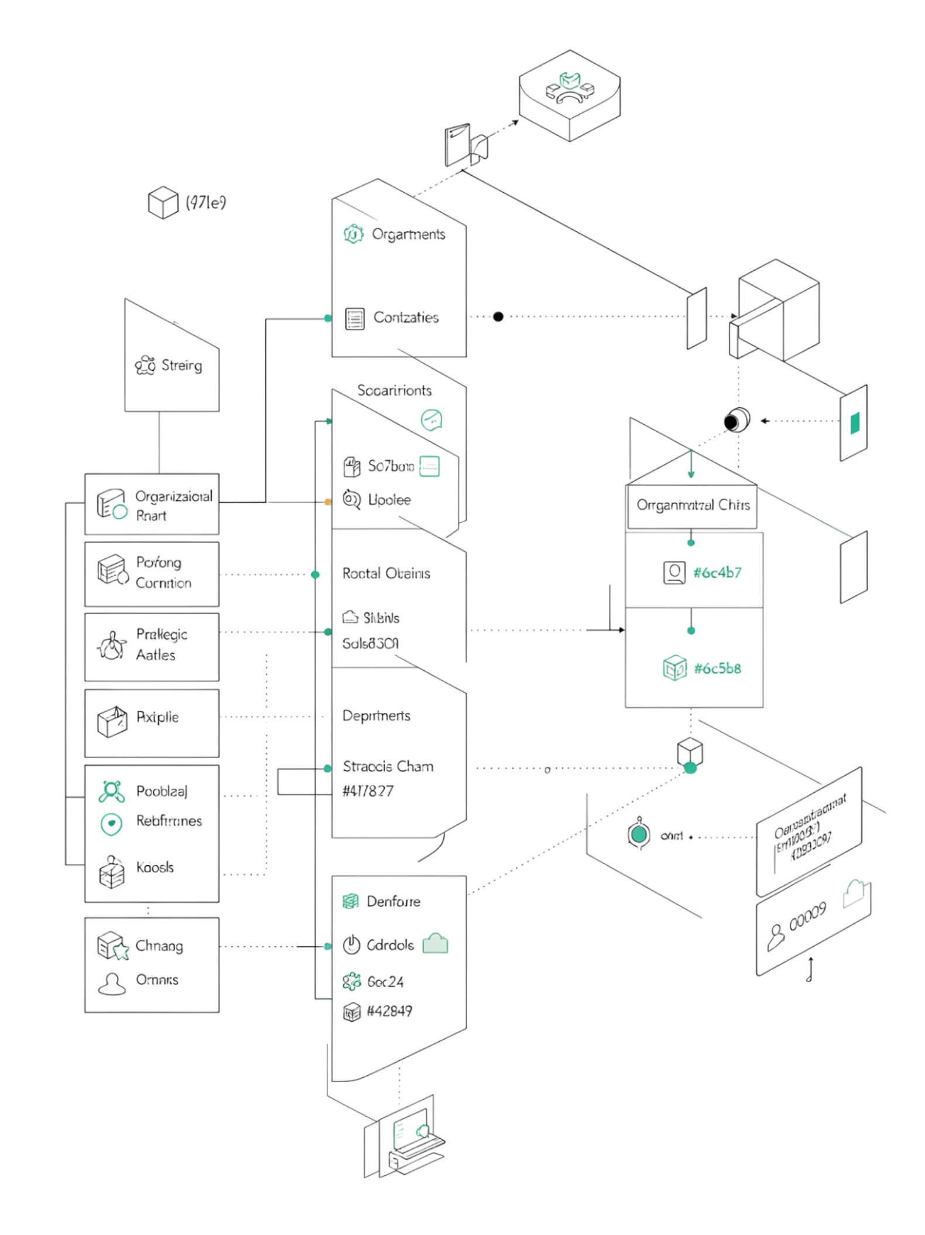
Участники и распределение ответственности
Пул (Pool)
Представляет отдельного участника взаимодействия — организацию или систему целиком.
Дорожка (Lane)
Разделяет деятельность внутри пула по ролям или подразделениям, показывая зоны ответственности.

Slide 7

Взаимодействие между участниками
Ключевое правило
Поток последовательности никогда не пересекает границы пулов — он управляет порядком внутри одного участника.
Для передачи информации между разными участниками используется исключительно поток сообщений.
Два типа потоков BPMN
Последовательность внутри пула и сообщения между пулами.

Slide 8
Информация в процессе
Объект данных
Хранилище данных
Обозначает информацию, значимую в конкретной части процесса. Показывает информационную зависимость между задачами, но не определяет порядок их выполнения.
Представляет информацию, которая сохраняется независимо от завершения конкретного экземпляра процесса. Доступна между разными запусками.
Оба элемента описывают информационный контекст процесса, не влияя напрямую на управление потоком выполнения.

Slide 9
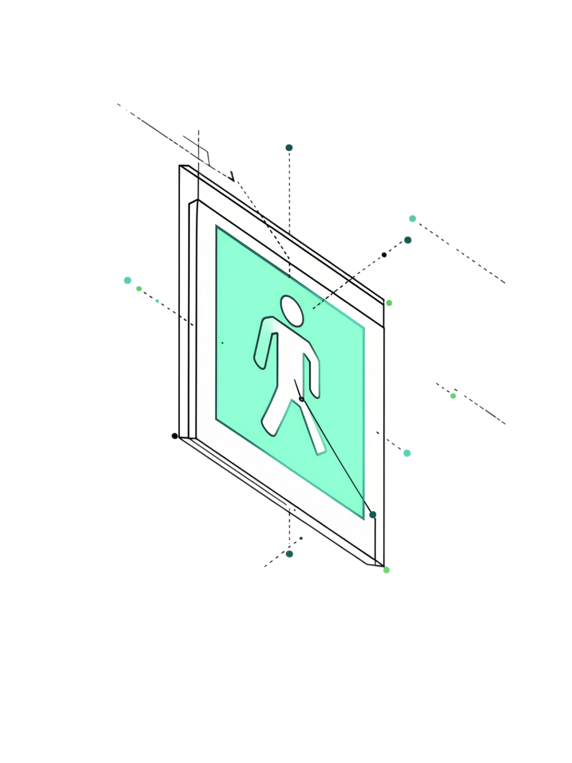
Обработка непредвиденных ситуаций
Прерывающее событие
Непрерывающее событие
Прекращает текущую деятельность и переводит процесс на альтернативный путь. Основной поток останавливается.
Запускает дополнительную ветвь, не останавливая основную работу. Оба потока выполняются параллельно.
Граничные события связываются непосредственно с выполняемой деятельностью и описывают ситуации, нарушающие стандартную последовательность.

Slide 10
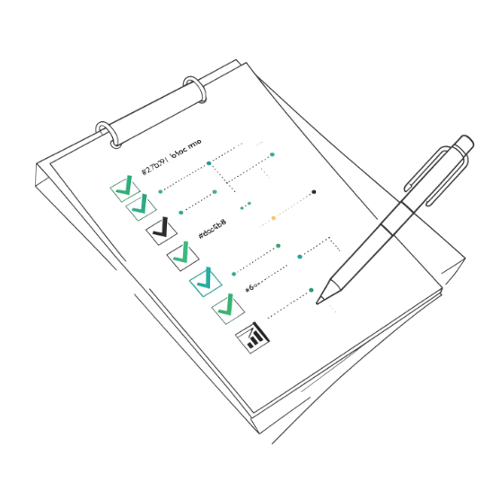
Разработка и валидация модели
Этапы разработки
01
02
Определить процесс
Описать логику
Установить границы, участников и уровень детализации.
Зафиксировать действия, условия переходов и взаимодействия.
Валидная модель не содержит недостижимых операций, ошибочных переходов и невыполнимых ожиданий.
03
Проверить модель
Убедиться в соответствии нотации и корректности бизнес-логики.

